Slide 1
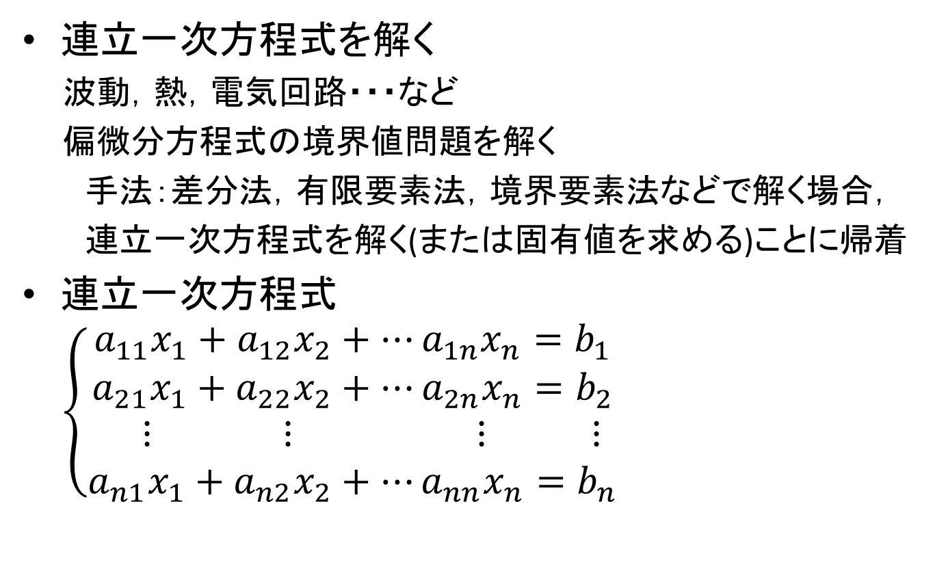
1 連立一次方程式と行列
連立一次方程式を解く
波動，熱，電気回路・・・など
偏微分方程式の境界値問題を解く
手法：差分法，有限要素法，境界要素法などで解く場合，
連立一次方程式を解く(または固有値を求める)ことに帰着
連立一次方程式
$$\left\{\begin{matrix}a_{11}x_{1}+a_{12}x_{2}+…a_{1n}x_{n}=b_{1} \\ a_{21}x_{1}+a_{22}x_{2}+…a_{2n}x_{n}=b_{2} \\ \begin{matrix} ⋮ ⋮ ⋮ ⋮ \\ a_{n1}x_{1}+a_{n2}x_{2}+…a_{nn}x_{n}=b_{n}\end{matrix}\end{matrix}\right.$$

Slide 2
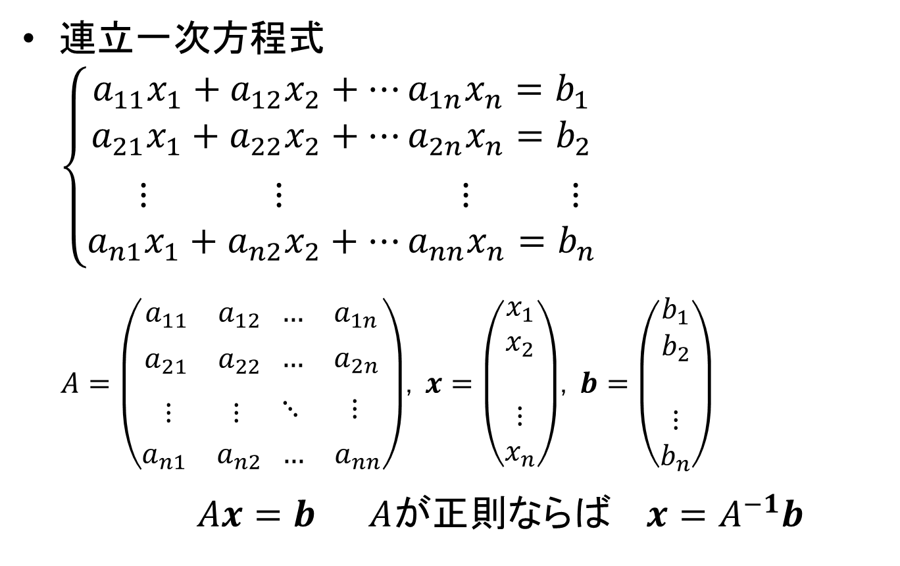
1 連立一次方程式と行列
連立一次方程式
$$\left\{\begin{matrix}a_{11}x_{1}+a_{12}x_{2}+…a_{1n}x_{n}=b_{1} \\ a_{21}x_{1}+a_{22}x_{2}+…a_{2n}x_{n}=b_{2} \\ \begin{matrix} ⋮ ⋮ ⋮ ⋮ \\ a_{n1}x_{1}+a_{n2}x_{2}+…a_{nn}x_{n}=b_{n}\end{matrix}\end{matrix}\right.$$
$A=\left(\begin{aligned}\begin{matrix}a_{11} & a_{12}\end{matrix} \begin{matrix}… & a_{1n}\end{matrix} \\ \begin{matrix}a_{21} & a_{22}\end{matrix} \begin{matrix}… & a_{2n}\end{matrix} \\ \begin{matrix}⋮ & ⋮\end{matrix} \begin{matrix}⋱ & ⋮\end{matrix} \\ \begin{matrix}a_{n1} & a_{n2}\end{matrix} \begin{matrix}… & a_{nn}\end{matrix}\end{aligned}\right)$，$x=\left(\begin{aligned}x_{1} \\ x_{2} \\ \\ ⋮ \\ x_{n}\end{aligned}\right)$，$b=\left(\begin{aligned}b_{1} \\ b_{2} \\ \\ ⋮ \\ b_{n}\end{aligned}\right)$
$Ax=b$ $A$が正則ならば $x=A^{−1}b$

Slide 3
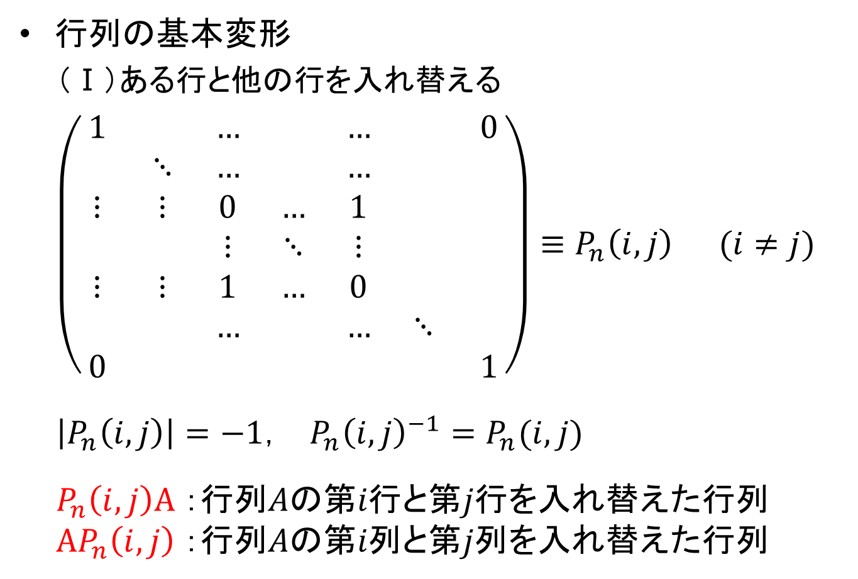
1.1 掃出法
行列の基本変形
（Ⅰ）ある行と他の行を入れ替える
$$\left(\begin{matrix}1 & & … & & … & & 0 \\ & ⋱ & … & & … & & \\ ⋮ & ⋮ & 0 & … & 1 & & \\ & & ⋮ & ⋱ & ⋮ & & \\ ⋮ & ⋮ & 1 & … & 0 & & \\ & & … & & … & ⋱ & \\ 0 & & & & & & 1\end{matrix}\right)≡P_{n}\left(i, j\right) (i≠j)$$
$$\left|P_{n}\left(i, j\right)\right|=−1， P_{n}{\left(i, j\right)}^{−1}=P_{n}(i, j)$$
$$P_{n}\left(i, j\right)A ：行列Aの第i行と第j行を入れ替えた行列$$
$${AP}_{n}\left(i, j\right) ：行列Aの第i列と第j列を入れ替えた行列$$

Slide 4
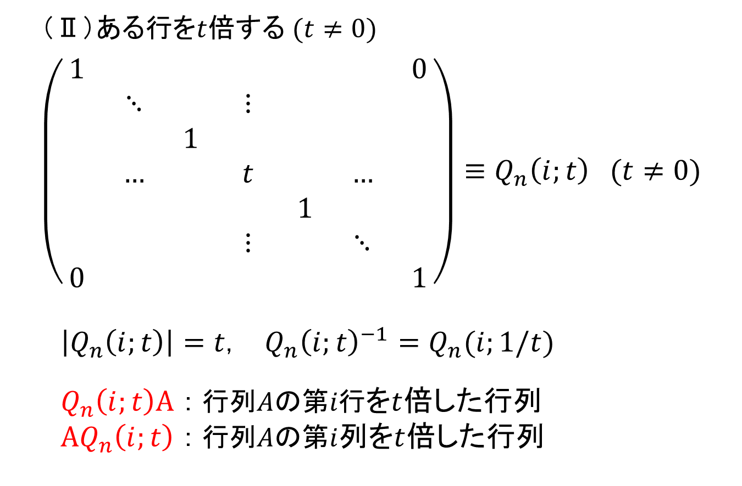
行列の基本変形
（Ⅱ）ある行を$t$倍する $(t≠0)$
$$\left(\begin{matrix}1 & & & & & & 0 \\ & ⋱ & & ⋮ & & & \\ & & 1 & & & & \\ & … & & t & & … & \\ & & & & 1 & & \\ & & & ⋮ & & ⋱ & \\ 0 & & & & & & 1\end{matrix}\right)≡Q_{n}\left(i;t\right) (t≠0)$$
$$\left|Q_{n}\left(i;t\right)\right|=t， Q_{n}{\left(i;t\right)}^{−1}=Q_{n}(i;1/t)$$
$Q_{n}\left(i;t\right)A$： $行列Aの第i行$を$t$倍した行列
${AQ}_{n}\left(i;t\right)$： $行列Aの第i$列を$t$倍した行列

Slide 5
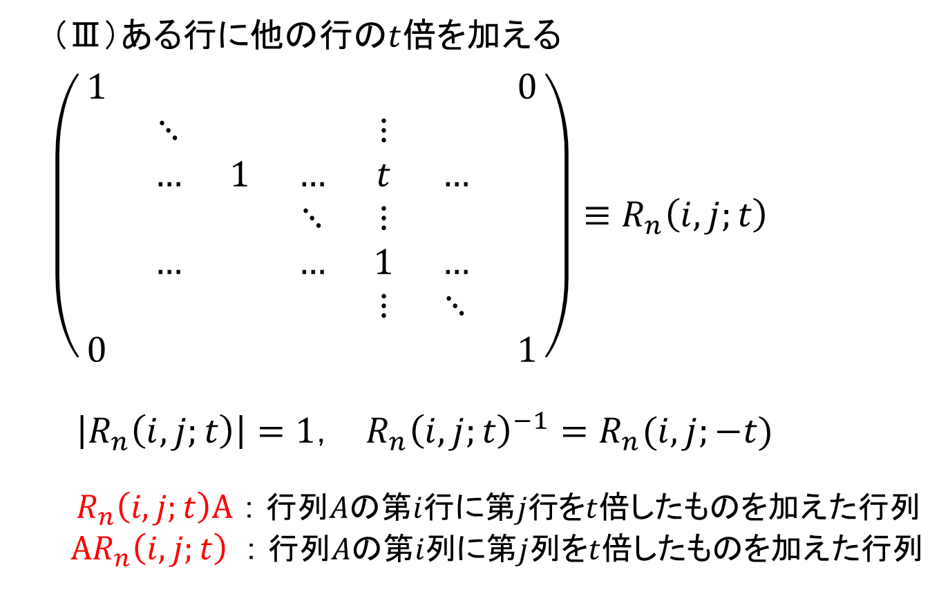
行列の基本変形
（Ⅲ）ある行に他の行の$t$倍を加える
$$\left(\begin{matrix}1 & & & & & & 0 \\ & ⋱ & & & ⋮ & & \\ & … & 1 & … & t & … & \\ & & & ⋱ & ⋮ & & \\ & … & & … & 1 & … & \\ & & & & ⋮ & ⋱ & \\ 0 & & & & & & 1\end{matrix}\right)≡R_{n}\left(i, j;t\right)$$
$$\left|R_{n}\left(i,j;t\right)\right|=1， R_{n}{\left(i,j;t\right)}^{−1}=R_{n}(i,j;−t)$$
$R_{n}\left(i,j;t\right)A$： $行列Aの第i行に第j行$を$t$倍したものを加えた行列
${AR}_{n}\left(i,j;t\right)$： $行列Aの第i列に第j$列を$t$倍したものを加えた行列

Slide 6
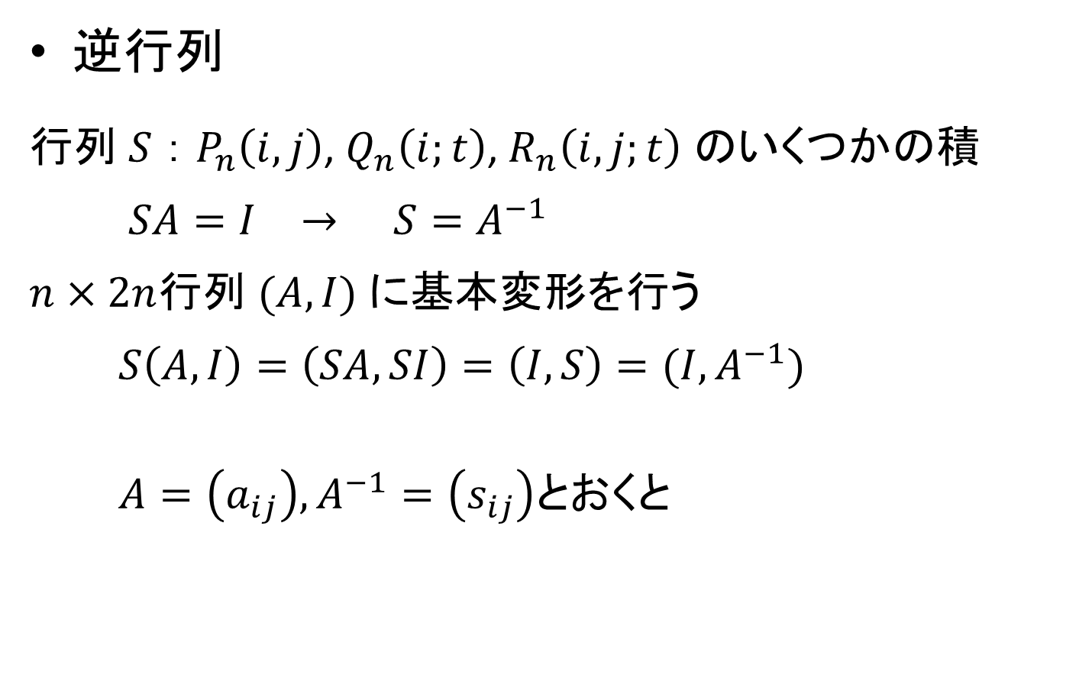
1.1.2 逆行列と行列式
逆行列
行列 $S$ ： $P_{n}\left(i, j\right)$, $Q_{n}\left(i;t\right)$, $R_{n}\left(i,j;t\right)$ のいくつかの積
$SA=I$ → $S=A^{−1}$
$n×2n$行列 $(A, I)$ に基本変形を行う
$S\left(A, I\right)=\left(SA, SI\right)=\left(I, S\right)=(I, A^{−1})$
$A=\left(a_{ij}\right), A^{−1}=\left(s_{ij}\right)$とおくと

Slide 7
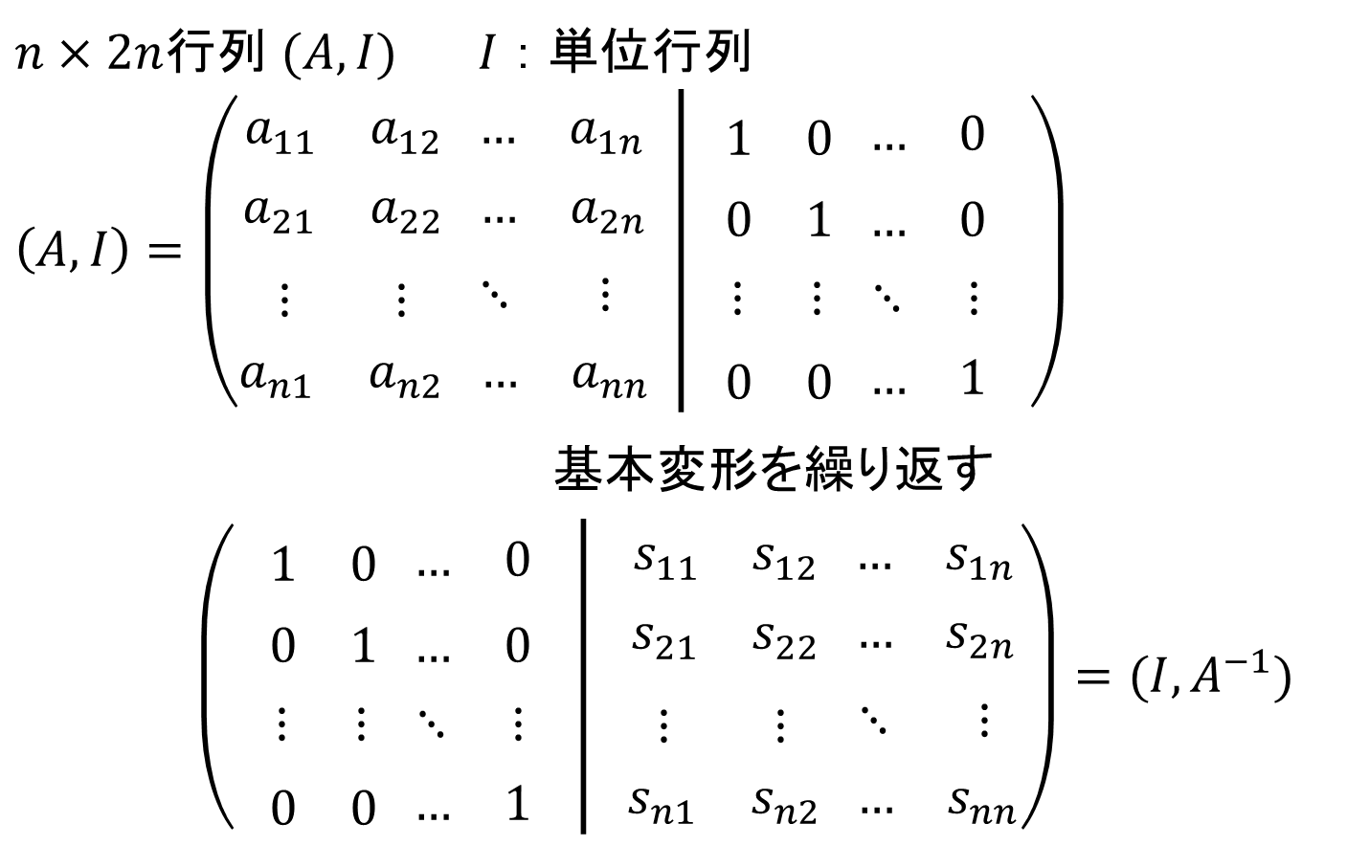
1.1.2 逆行列と行列式
$n×2n$行列 $(A, I)$ $I$ ： 単位行列
$$\left(A, I\right)=\left(\begin{aligned}\begin{matrix}a_{11} & a_{12}\end{matrix} \begin{matrix}… & a_{1n}\end{matrix} \\ \begin{matrix}a_{21} & a_{22}\end{matrix} \begin{matrix}… & a_{2n}\end{matrix} \\ \begin{matrix}⋮ & ⋮\end{matrix} \begin{matrix}⋱ & ⋮\end{matrix} \\ \begin{matrix}a_{n1} & a_{n2}\end{matrix} \begin{matrix}… & a_{nn}\end{matrix}\end{aligned} \left|\begin{aligned}\begin{matrix} 1 & 0\end{matrix} \begin{matrix}… & 0\end{matrix} \\ \begin{matrix}0 & 1\end{matrix} \begin{matrix}… & 0\end{matrix} \\ \begin{matrix}⋮ & ⋮\end{matrix} \begin{matrix}⋱ & ⋮\end{matrix} \\ \begin{matrix} 0 & 0\end{matrix} \begin{matrix}… & 1\end{matrix}\end{aligned}\right. \right)$$
基本変形を繰り返す
$$\left(\begin{aligned}\begin{matrix} 1 & 0\end{matrix} \begin{matrix}… & 0\end{matrix} \\ \begin{matrix}0 & 1\end{matrix} \begin{matrix}… & 0\end{matrix} \\ \begin{matrix}⋮ & ⋮\end{matrix} \begin{matrix}⋱ & ⋮\end{matrix} \\ \begin{matrix} 0 & 0\end{matrix} \begin{matrix}… & 1\end{matrix}\end{aligned} \left| \begin{aligned}\begin{matrix}s_{11} & s_{12}\end{matrix} \begin{matrix}… & s_{1n}\end{matrix} \\ \begin{matrix}s_{21} & s_{22}\end{matrix} \begin{matrix}… & s_{2n}\end{matrix} \\ \begin{matrix}⋮ & ⋮\end{matrix} \begin{matrix}⋱ & ⋮\end{matrix} \\ \begin{matrix}s_{n1} & s_{n2}\end{matrix} \begin{matrix}… & s_{nn}\end{matrix}\end{aligned}\right.\right)=(I, A^{−1})$$

Slide 8
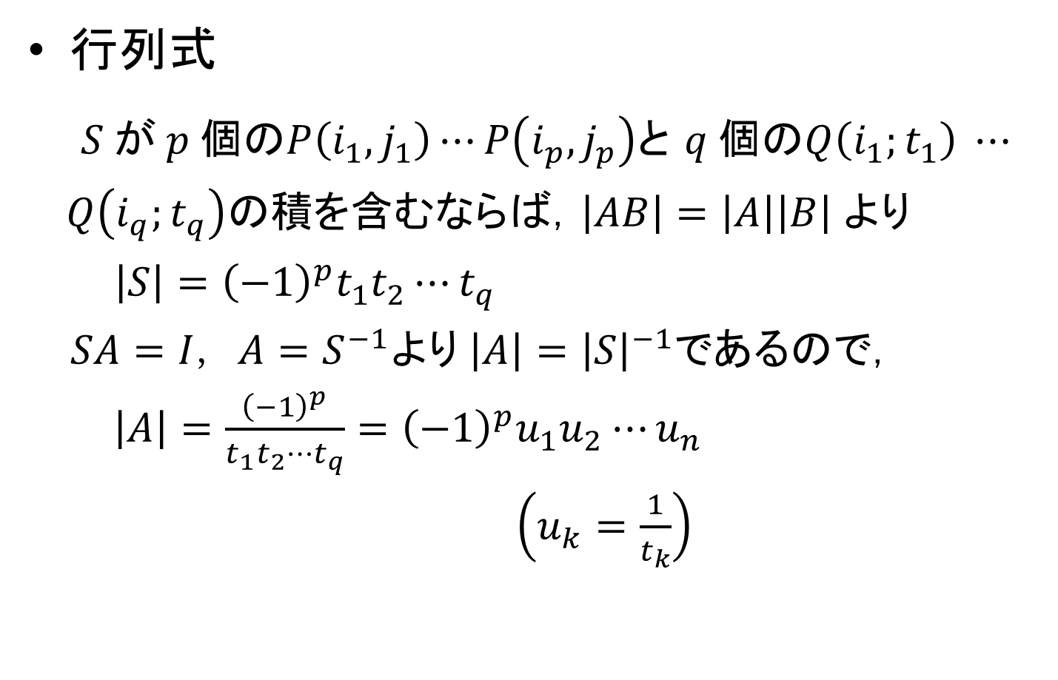
1.1.2 逆行列と行列式
行列式
$S$ が$p$個の$P\left(i_{1}, j_{1}\right)⋯P\left(i_{p}, j_{p}\right)$と $q$個の$Q\left(i_{1};t_{1}\right) ⋯$
$Q\left(i_{q};t_{q}\right)$の積を含むならば，$\left|AB\right|=\left|A\right|\left|B\right|$より
$\left|S\right|={\left(−1\right)}^{p}t_{1}t_{2}⋯t_{q}$
$SA=I$，$A=S^{−1}$より$\left|A\right|={\left|S\right|}^{−1}$であるので，
$\left|A\right|=\frac{{\left(−1\right)}^{p}}{t_{1}t_{2}⋯t_{q}}={\left(−1\right)}^{p}u_{1}u_{2}⋯u_{n}$
$\left(u_{k}=\frac{1}{t_{k}}\right)$

Slide 9
1.1.3 連立一次方程式
連立一次方程式
$$\left\{\begin{matrix}a_{11}x_{1}+a_{12}x_{2}+…a_{1n}x_{n}=b_{1} \\ a_{21}x_{1}+a_{22}x_{2}+…a_{2n}x_{n}=b_{2} \\ \begin{matrix} ⋮ ⋮ ⋮ ⋮ \\ a_{n1}x_{1}+a_{n2}x_{2}+…a_{nn}x_{n}=b_{n}\end{matrix}\end{matrix}\right.$$
$A=\left(\begin{aligned}\begin{matrix}a_{11} & a_{12}\end{matrix} \begin{matrix}… & a_{1n}\end{matrix} \\ \begin{matrix}a_{21} & a_{22}\end{matrix} \begin{matrix}… & a_{2n}\end{matrix} \\ \begin{matrix}⋮ & ⋮\end{matrix} \begin{matrix}⋱ & ⋮\end{matrix} \\ \begin{matrix}a_{n1} & a_{n2}\end{matrix} \begin{matrix}… & a_{nn}\end{matrix}\end{aligned}\right)$，$x=\left(\begin{aligned}x_{1} \\ x_{2} \\ \\ ⋮ \\ x_{n}\end{aligned}\right)$，$b=\left(\begin{aligned}b_{1} \\ b_{2} \\ \\ ⋮ \\ b_{n}\end{aligned}\right)$
$Ax=b$ $A$が正則ならば $x=A^{−1}b$

Slide 10
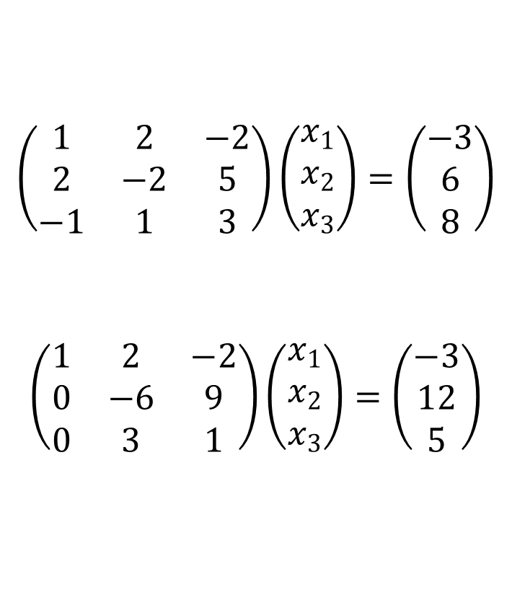
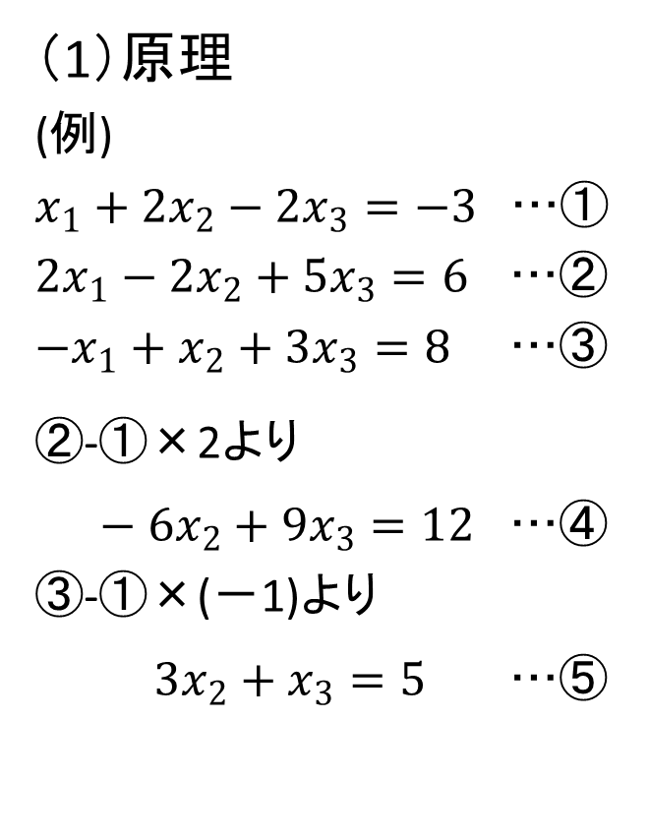
掃出法 (ガウス・ジョルダンの消去法)
（1）原理
(例)
$x_{1}+2x_{2}−2x_{3}=−3$ …①
$2x_{1}−2x_{2}+5x_{3}=6$ …②
$−x_{1}+x_{2}+3x_{3}=8$ …③
②-①×2より
$−6x_{2}+9x_{3}=12$ …④
③‐①×(－1)より
$3x_{2}+x_{3}=5$ …⑤
$$\left(\begin{matrix}1 & 2 & −2 \\ 2 & −2 & 5 \\ −1 & 1 & 3\end{matrix}\right)\left(\begin{matrix}x_{1} \\ x_{2} \\ x_{3}\end{matrix}\right)=\left(\begin{matrix}−3 \\ 6 \\ 8\end{matrix}\right)$$
$$\left(\begin{matrix}1 & 2 & −2 \\ 0 & −6 & 9 \\ 0 & 3 & 1\end{matrix}\right)\left(\begin{matrix}x_{1} \\ x_{2} \\ x_{3}\end{matrix}\right)=\left(\begin{matrix}−3 \\ 12 \\ 5\end{matrix}\right)$$

Slide 11
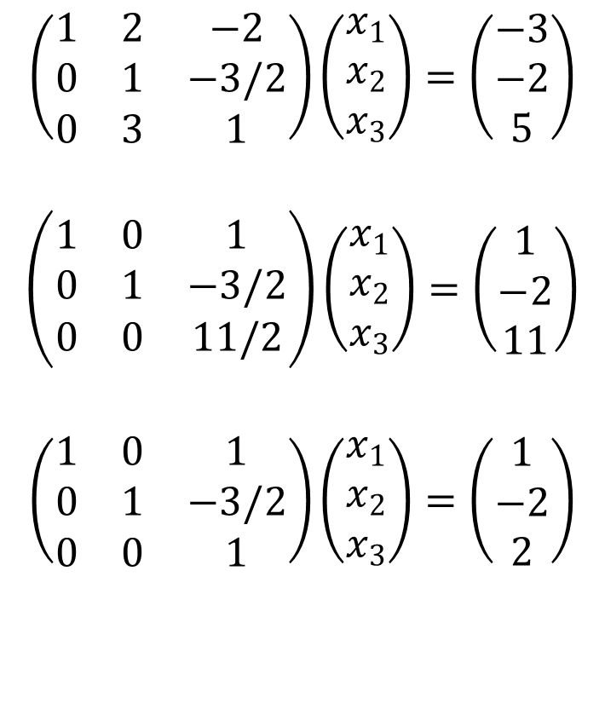
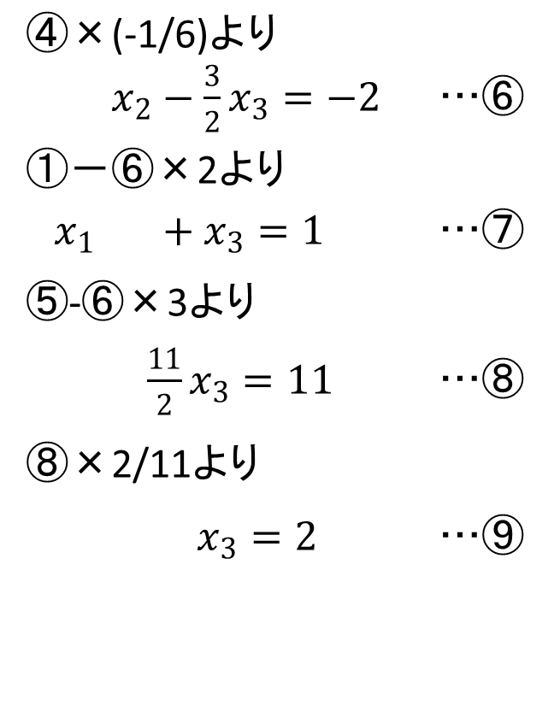
掃出法 (ガウス・ジョルダンの消去法)
$$\text{④}\text{×(−1/6)}\text{より}$$
$x_{2}−\frac{3}{2}x_{3}=−2$ …⑥
①－⑥×2より
$x_{1} +x_{3}=1$ …⑦
⑤-⑥×3より
$\frac{11}{2}x_{3}=11$ …⑧
⑧×2/11より
$x_{3}=2$ …⑨
$$\left(\begin{matrix}1 & 2 & −2 \\ 0 & 1 & −3/2 \\ 0 & 3 & 1\end{matrix}\right)\left(\begin{matrix}x_{1} \\ x_{2} \\ x_{3}\end{matrix}\right)=\left(\begin{matrix}−3 \\ −2 \\ 5\end{matrix}\right)$$
$$\left(\begin{matrix}1 & 0 & 1 \\ 0 & 1 & −3/2 \\ 0 & 0 & 11/2\end{matrix}\right)\left(\begin{matrix}x_{1} \\ x_{2} \\ x_{3}\end{matrix}\right)=\left(\begin{matrix}1 \\ −2 \\ 11\end{matrix}\right)$$
$$\left(\begin{matrix}1 & 0 & 1 \\ 0 & 1 & −3/2 \\ 0 & 0 & 1\end{matrix}\right)\left(\begin{matrix}x_{1} \\ x_{2} \\ x_{3}\end{matrix}\right)=\left(\begin{matrix}1 \\ −2 \\ 2\end{matrix}\right)$$

Slide 12


掃出法 (ガウス・ジョルダンの消去法)
⑦－⑨×1より
$$x_{1} =−1$$
⑥－⑨×(3/2)より
$${ x}_{2} =1$$
$$\left(\begin{matrix}1 & 0 & 0 \\ 0 & 1 & 0 \\ 0 & 0 & 1\end{matrix}\right)\left(\begin{matrix}x_{1} \\ x_{2} \\ x_{3}\end{matrix}\right)=\left(\begin{matrix}−1 \\ 1 \\ 2\end{matrix}\right)$$
解

Slide 13
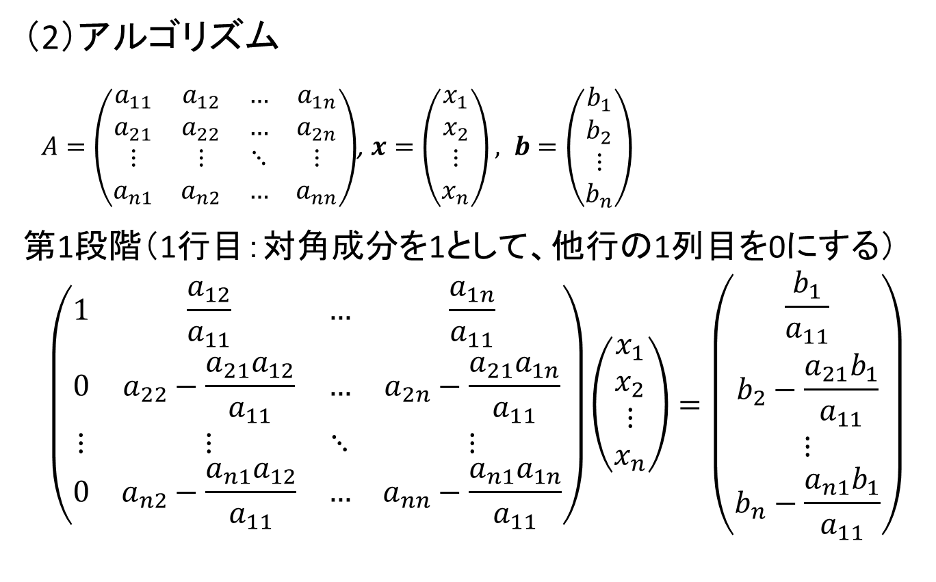
掃出法 (ガウス・ジョルダンの消去法)
（2）アルゴリズム
$A=\left(\begin{matrix}a_{11} & a_{12} & … & a_{1n} \\ a_{21} & a_{22} & … & a_{2n} \\ ⋮ & ⋮ & ⋱ & ⋮ \\ a_{n1} & a_{n2} & … & a_{nn}\end{matrix}\right)$, $x=\left(\begin{matrix}x_{1} \\ x_{2} \\ ⋮ \\ x_{n}\end{matrix}\right), b=\left(\begin{matrix}b_{1} \\ b_{2} \\ ⋮ \\ b_{n}\end{matrix}\right)$
第1段階（1行目：対角成分を1として、他行の1列目を0にする）
$$\left(\begin{matrix}1 & \frac{a_{12}}{a_{11}} & … & \frac{a_{1n}}{a_{11}} \\ 0 & a_{22}−\frac{{a_{21}a}_{12}}{a_{11}} & … & a_{2n}−\frac{{a_{21}a}_{1n}}{a_{11}} \\ ⋮ & ⋮ & ⋱ & ⋮ \\ 0 & a_{n2}−\frac{{a_{n1}a}_{12}}{a_{11}} & … & a_{nn}−\frac{{a_{n1}a}_{1n}}{a_{11}}\end{matrix}\right)\left(\begin{matrix}x_{1} \\ x_{2} \\ ⋮ \\ x_{n}\end{matrix}\right)=\left(\begin{matrix}\frac{b_{1}}{a_{11}} \\ b_{2}−\frac{{a_{21}b}_{1}}{a_{11}} \\ ⋮ \\ b_{n}−\frac{{a_{n1}b}_{1}}{a_{11}}\end{matrix}\right)$$

Slide 14
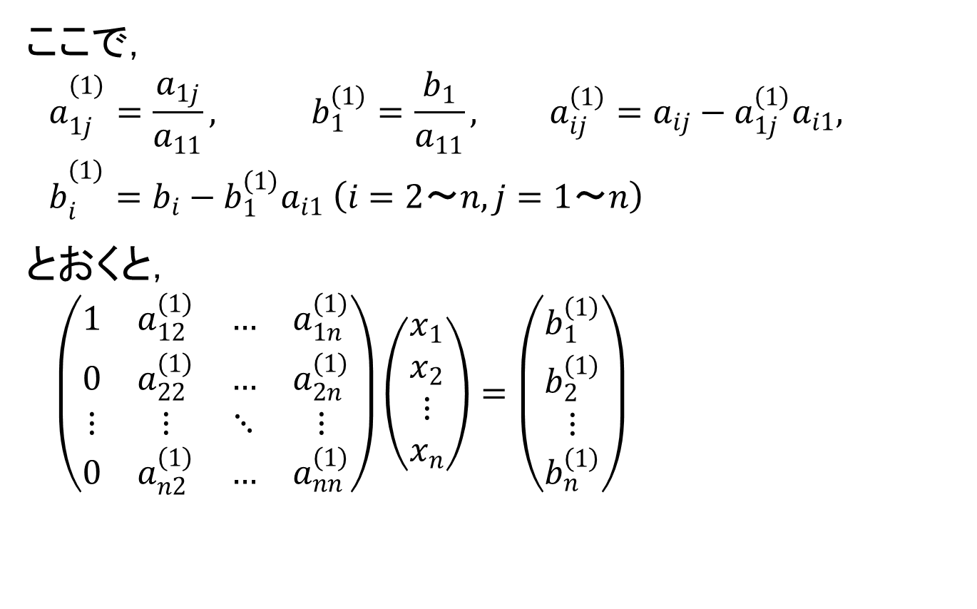
掃出法 (ガウス・ジョルダンの消去法)
ここで，
$${ a}_{1j}^{\left(1\right)}=\frac{a_{1j}}{a_{11}}, b_{1}^{\left(1\right)}=\frac{b_{1}}{a_{11}}, a_{ij}^{\left(1\right)}=a_{ij}−a_{1j}^{\left(1\right)}a_{i1}, { b}_{i}^{\left(1\right)}=b_{i}−b_{1}^{\left(1\right)}a_{i1} \left(i=2～n, j=1～n\right)$$
とおくと，
$$\left(\begin{matrix}1 & a_{12}^{\left(1\right)} & … & a_{1n}^{\left(1\right)} \\ 0 & a_{22}^{\left(1\right)} & … & a_{2n}^{\left(1\right)} \\ ⋮ & ⋮ & ⋱ & ⋮ \\ 0 & a_{n2}^{\left(1\right)} & … & a_{nn}^{\left(1\right)}\end{matrix}\right)\left(\begin{matrix}x_{1} \\ x_{2} \\ ⋮ \\ x_{n}\end{matrix}\right)=\left(\begin{matrix}b_{1}^{\left(1\right)} \\ b_{2}^{\left(1\right)} \\ ⋮ \\ b_{n}^{\left(1\right)}\end{matrix}\right)$$

Slide 15
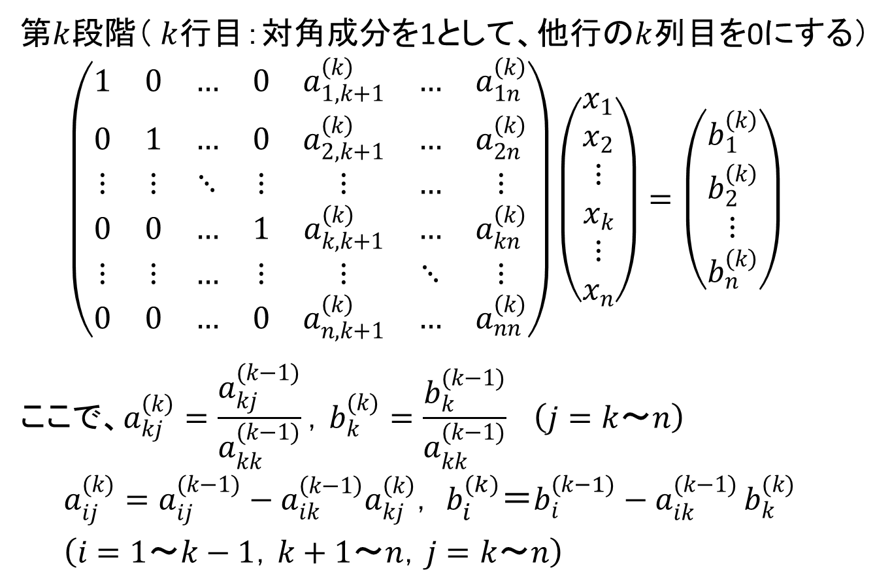
掃出法 (ガウス・ジョルダンの消去法)
第$k$段階（ $k$行目：対角成分を1として、他行の$k$列目を0にする）$\left(\begin{matrix}1 & 0 & … & 0 & a_{1,k+1}^{\left(k\right)} & … & a_{1n}^{\left(k\right)} \\ 0 & 1 & … & 0 & a_{2,k+1}^{\left(k\right)} & … & a_{2n}^{\left(k\right)} \\ ⋮ & ⋮ & ⋱ & ⋮ & ⋮ & … & ⋮ \\ 0 & 0 & … & 1 & a_{k,k+1}^{\left(k\right)} & … & a_{kn}^{\left(k\right)} \\ ⋮ & ⋮ & … & ⋮ & ⋮ & ⋱ & ⋮ \\ 0 & 0 & … & 0 & a_{n,k+1}^{\left(k\right)} & … & a_{nn}^{\left(k\right)}\end{matrix}\right)\left(\begin{matrix}x_{1} \\ x_{2} \\ ⋮ \\ x_{k} \\ ⋮ \\ x_{n}\end{matrix}\right)=\left(\begin{matrix}b_{1}^{\left(k\right)} \\ b_{2}^{\left(k\right)} \\ ⋮ \\ b_{n}^{\left(k\right)}\end{matrix}\right)$
$${ここで、a}_{kj}^{\left(k\right)}=\frac{a_{kj}^{(k−1)}}{a_{kk}^{(k−1)}}，b_{k}^{(k)}=\frac{b_{k}^{(k−1)}}{a_{kk}^{(k−1)}} \left(j=k～n\right)$$
$$a_{ij}^{(k)}=a_{ij}^{(k−1)}−a_{ik}^{\left(k−1\right)}a_{kj}^{\left(k\right)}， b_{i}^{(k)}＝b_{i}^{(k−1)}−a_{ik}^{(k−1) }b_{k}^{(k)}$$
$$\left(i=1～k−1，k+1～n，j=k～n\right)$$

Slide 16

掃出法 (ガウス・ジョルダンの消去法)
これを$k=n$まで繰り返すと，
$$\left(\begin{matrix}1 & 0 & … & 0 \\ 0 & 1 & … & 0 \\ ⋮ & ⋮ & ⋱ & ⋮ \\ 0 & 0 & … & 1\end{matrix}\right)\left(\begin{matrix}x_{1} \\ x_{2} \\ ⋮ \\ x_{n}\end{matrix}\right)=\left(\begin{matrix}b_{1}^{\left(n\right)} \\ b_{2}^{\left(n\right)} \\ ⋮ \\ b_{n}^{\left(n\right)}\end{matrix}\right)$$
解

Slide 17
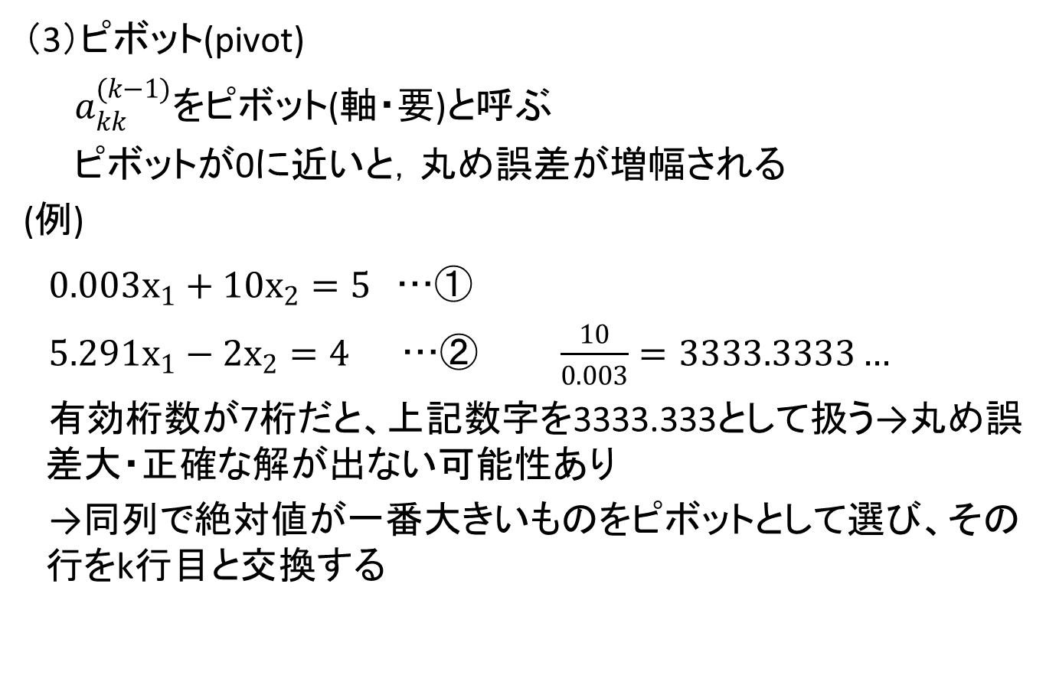
掃出法 (ガウス・ジョルダンの消去法)
（3）ピボット(pivot)
$a_{kk}^{(k−1)}$をピボット(軸・要)と呼ぶ
ピボットが0に近いと，丸め誤差が増幅される
(例)
$0.003x_{1}+10x_{2}=5$ …①
$5.291x_{1}−2x_{2}=4$ …② $\frac{10}{0.003}=3333.3333…$
有効桁数が7桁だと、上記数字を3333.333として扱う→丸め誤差大・正確な解が出ない可能性あり
→同列で絶対値が一番大きいものをピボットとして選び、その行をk行目と交換する

Slide 18

掃出法 (ガウス・ジョルダンの消去法)
(例)
$$\left(\begin{matrix}1 & 2 & −2 \\ 2 & −2 & 5 \\ −1 & 1 & 3\end{matrix}\right)\left(\begin{matrix}x_{1} \\ x_{2} \\ x_{3}\end{matrix}\right)=\left(\begin{matrix}−3 \\ 6 \\ 8\end{matrix}\right)$$
$$\left(\begin{matrix}2 & −2 & 5 \\ 1 & 2 & −2 \\ −1 & 1 & 3\end{matrix}\right)\left(\begin{matrix}x_{1} \\ x_{2} \\ x_{3}\end{matrix}\right)=\left(\begin{matrix}6 \\ −3 \\ 8\end{matrix}\right)$$

Slide 19
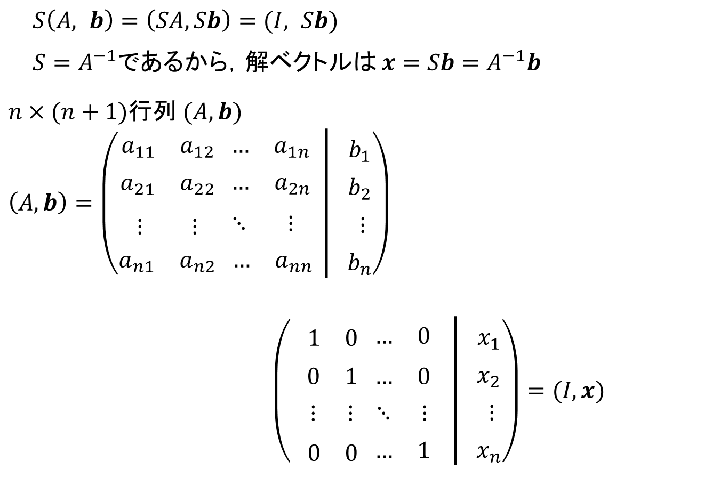
掃出法 (ガウス・ジョルダンの消去法)
$S\left(A, b\right)=\left(SA, Sb\right)=(I, Sb)$
$S=A^{−1}$であるから，解ベクトルは $x=Sb=A^{−1}b$
$n×(n+1)$行列 $(A, b)$
$$\left(A, b\right)=\left(\begin{aligned}\begin{matrix}a_{11} & a_{12}\end{matrix} \begin{matrix}… & a_{1n}\end{matrix} \\ \begin{matrix}a_{21} & a_{22}\end{matrix} \begin{matrix}… & a_{2n}\end{matrix} \\ \begin{matrix}⋮ & ⋮\end{matrix} \begin{matrix}⋱ & ⋮\end{matrix} \\ \begin{matrix}a_{n1} & a_{n2}\end{matrix} \begin{matrix}… & a_{nn}\end{matrix}\end{aligned} \left|\begin{aligned} b_{1} \\ b_{2} \\ ⋮ \\ b_{n}\end{aligned}\right.\right)$$
$$\left(\begin{aligned}\begin{matrix} 1 & 0\end{matrix} \begin{matrix}… & 0\end{matrix} \\ \begin{matrix}0 & 1\end{matrix} \begin{matrix}… & 0\end{matrix} \\ \begin{matrix}⋮ & ⋮\end{matrix} \begin{matrix}⋱ & ⋮\end{matrix} \\ \begin{matrix} 0 & 0\end{matrix} \begin{matrix}… & 1\end{matrix}\end{aligned} \left|\begin{aligned} x_{1} \\ x_{2} \\ ⋮ \\ x_{n}\end{aligned}\right.\right)=(I, x)$$

